Slide 1
Concorso di idee
DALL’IDENTITA’ ALLA FORMA
L’AULA MAGNA CHE VORREI
…Non è mai troppo tardi

Slide 2
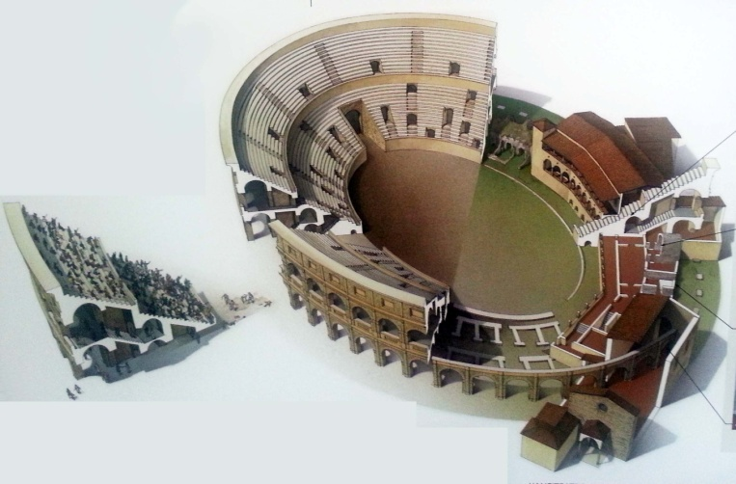
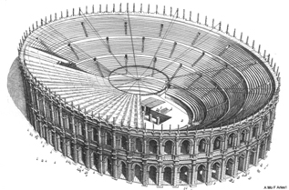
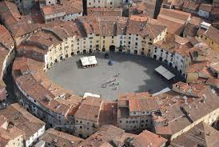
Ogni edificio ha una sua “vita”. Al momento della sua creazione infatti gli viene dato un compito che gli darà vita propria.
Come una persona, anche un’architettura ha la possibilità di evolversi e cambiare funzione. E non avendo coscienza, il suo cambio di vita è dovuto all’uomo e alle sue esigenze.

Slide 3
ARCHITETTURA INTERNI
PRIMA
DOPO

Slide 4
ARCHITETTURA INTERNI
PRIMA
DOPO

Slide 5
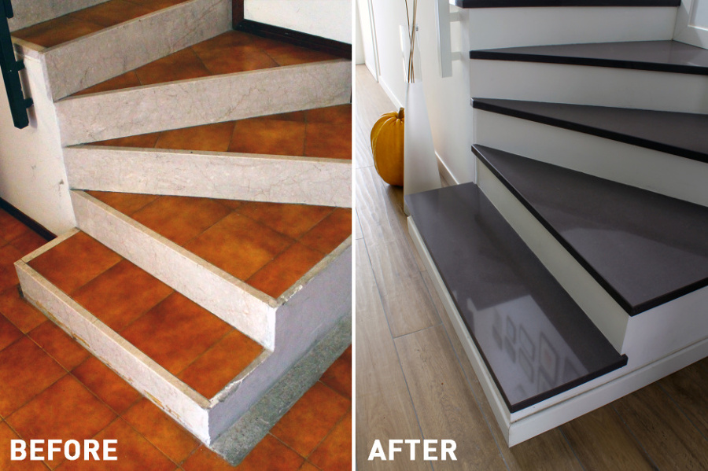
ARCHITETTURA INTERNI
PRIMA
DOPO

Slide 6
Da dove iniziamo???

Slide 7
Misura dello SPAZIO
La misura dello spazio fa dunque parte di una sapienza antica, e tutti più o meno sappiamo di che cosa si tratta, almeno a livello intuitivo. Facciamo subito una prima osservazione: comunemente parliamo di altezza, larghezza e profondità per indicare le tre direzioni dello spazio.
Altezza- Lunghezza- Profondita’ si misurano in METRI (cm- mm)
SUPERFICIE si misura in METRI QUADRATI perché eseguiamo l’perazione
LUNGHEZZA x PROFONDITA’= (mxm)= mq
VOLUME si misura in METRI CUBI perché eseguiamo l’operazione
LUNGHEZZAX PROFONDITA’XALTEZZA (mxmxm)= mc o m³
m
m
m
m
m
m

Slide 8
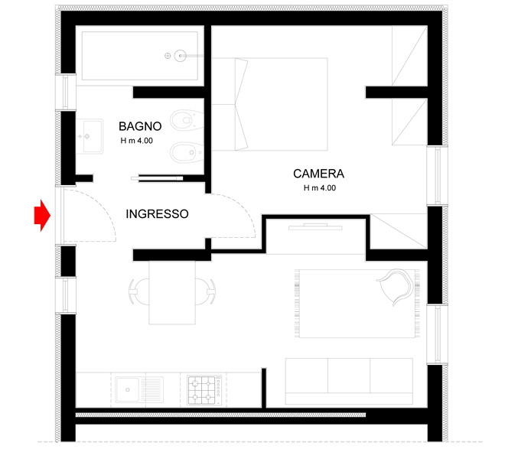
Rappresentazione dello spazio
RIBALTAMENTO: Una delle modalità più antiche per la rappresentazione dello spazio e degli oggetti su una superficie bidimensionale è quella del ribaltamento: le cose sono raffigurate contemporaneamente in pianta e di profilo attraverso il ribaltamento di un piano sull’altro.
PIANTA
1,20 m

Slide 9
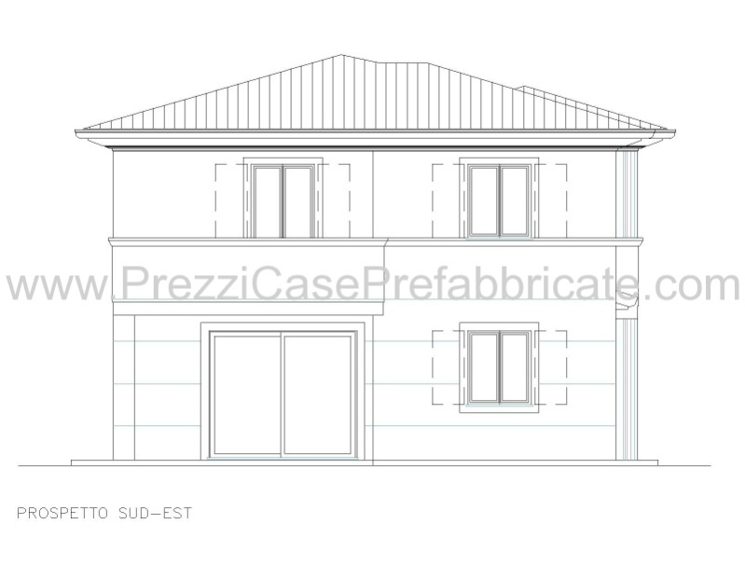
Rappresentazione dello spazio
PROSPETTO

Slide 10
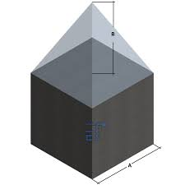
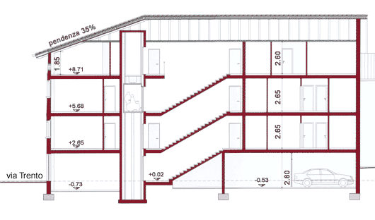
Rappresentazione dello spazio
SEZIONE

Slide 11
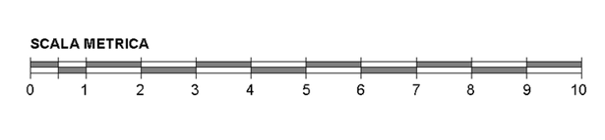
Rappresentazione grafica/metrica
dello spazio
SCALA GRAFICA- SCALA METRICA
1:200
Scala grafica
4,54 m MISURA REALE
Trasformo in centimetri perché si disegna in centimetri
4,54 x 100= 454 cm LR lunghezza reale
se volessimo una scala 1:200 faremo
454/200= 2,27 cm LD lunghezza del disegno
LD= LR
S (SCALA)
Scala metrica

Slide 12
Rappresentazione grafica/metrica
dello spazio
SCALA GRAFICA- SCALA METRICA
E SE VOLESSI RICAVARE LA SCALA DEL DISEGNO?
LD= LR
S (SCALA)
S= LR 454
LD 2,27
=
200
SCALA 1:5 – un oggetto che nella realtà è 1 metro sul disegno è 20 centimetri SCALA 1:10 – un oggetto che nella realtà è 1 metro sul disegno è 10 centimetri SCALA 1:20 – un oggetto che nella realtà è 1 metro sul disegno è 5 centimetri SCALA 1:25 – un oggetto che nella realtà è 1 metro sul disegno è 4 centimetri SCALA 1:50 – un oggetto che nella realtà è 1 metro sul disegno è 2 centimetri SCALA 1:100 – un oggetto che nella realtà è 1 metro sul disegno è 1 centimetro SCALA 1:200 – un oggetto che nella realtà è 1 metro sul disegno è 0,5 centimetri SCALA 1:500 – un oggetto che nella realtà è 1 metro sul disegno è 0,2 centimetri SCALA 1:1000 – un oggetto che nella realtà è 1 metro sul disegno è 0,1 centimetri

Slide 13
Ma “questa” cosa vuole?

Slide 14
Tavole di progetto
100
Pianta tecnica in scala
Piccola descrizione dell’intervento con valutazione economica di massima
70
Pianta con funzioni
Relax
Riposo
Servizio/relax
Servizi

